Slide 1
WPF
Les
Azure SQL Server
Notes:
Mijn aanmeldgegevens op portal.azure.com
user: ellen.torfs@thomasmore.be
paswoord: kris-3103

Slide 2
Azure SQL Server
Activeren Azure Account via Microsoft Imagine
Aanmaken SQLSERVER databank op AZURE
Connecteren via Visual Studio
OPGELET!
NIET WERKEN VIA EDUROAM!

Slide 3
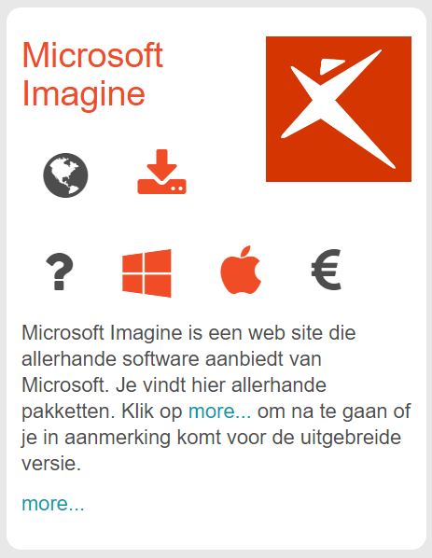
Activeren Azure account
software.thomasmore.be/studenten/
Aanmelden
ICT: Geel kiezen
More…
Imagine Premium

Slide 4
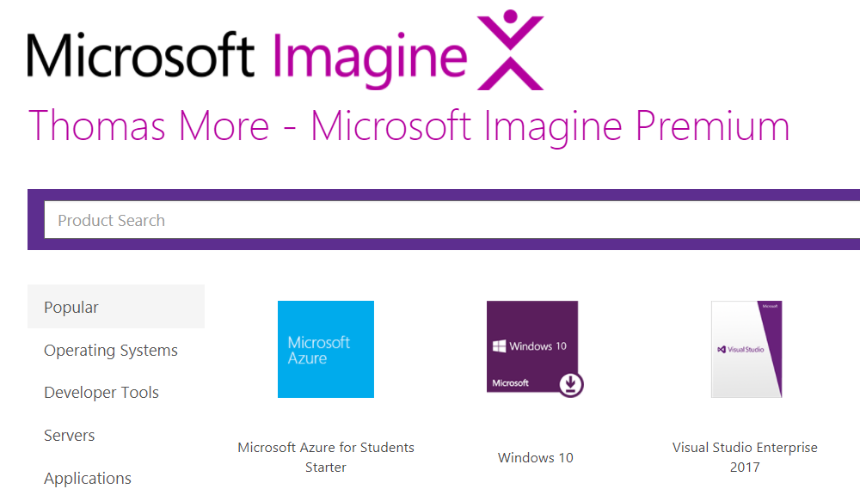
Activeren Azure account
Microsoft Azure for Students Starter
Add to cart
Aanmelden
Check Out

Slide 5
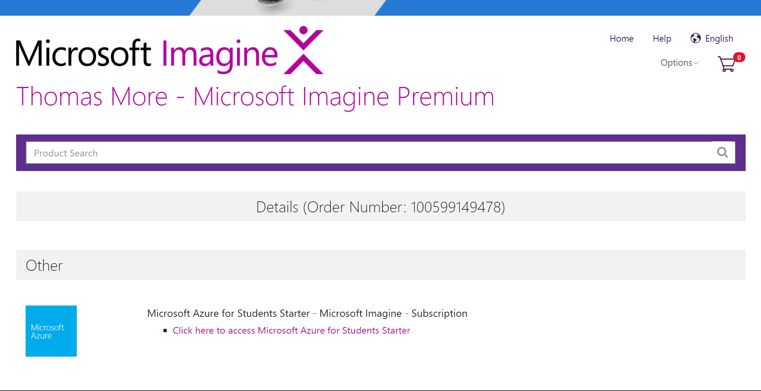
Resultaat aankoop:

Slide 6
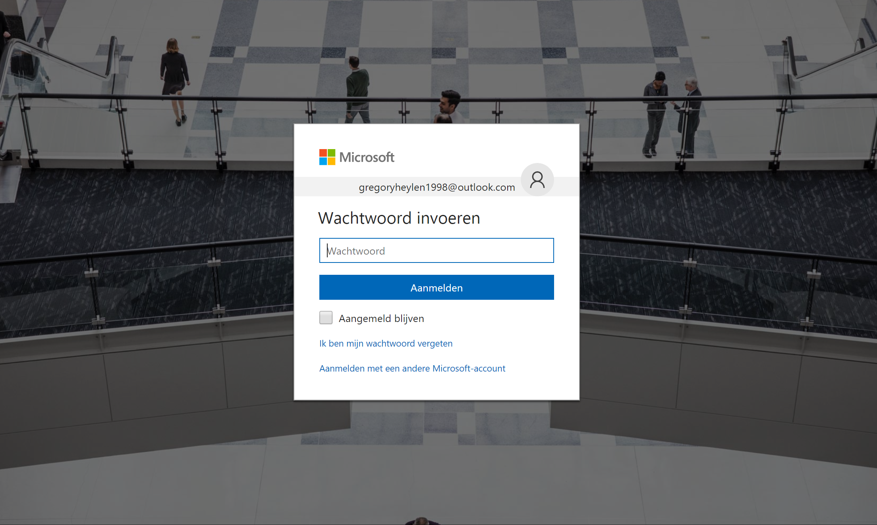
Stap 1: Aanmelden op Microsoft Imagine met een Microsoft Account

Slide 7
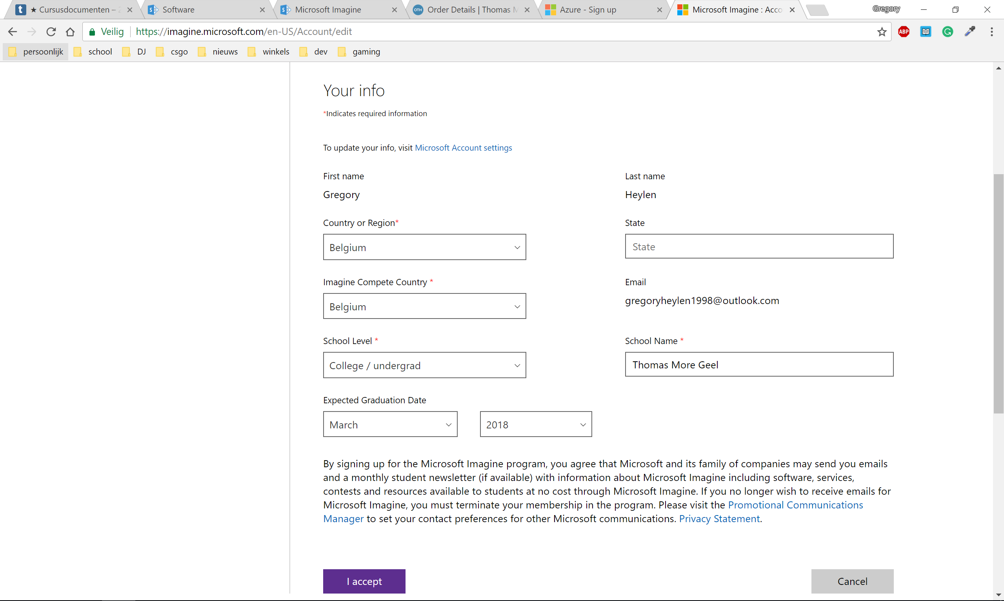
Stap 1: Aanvullen gegevens op Microsoft Imagine

Slide 8
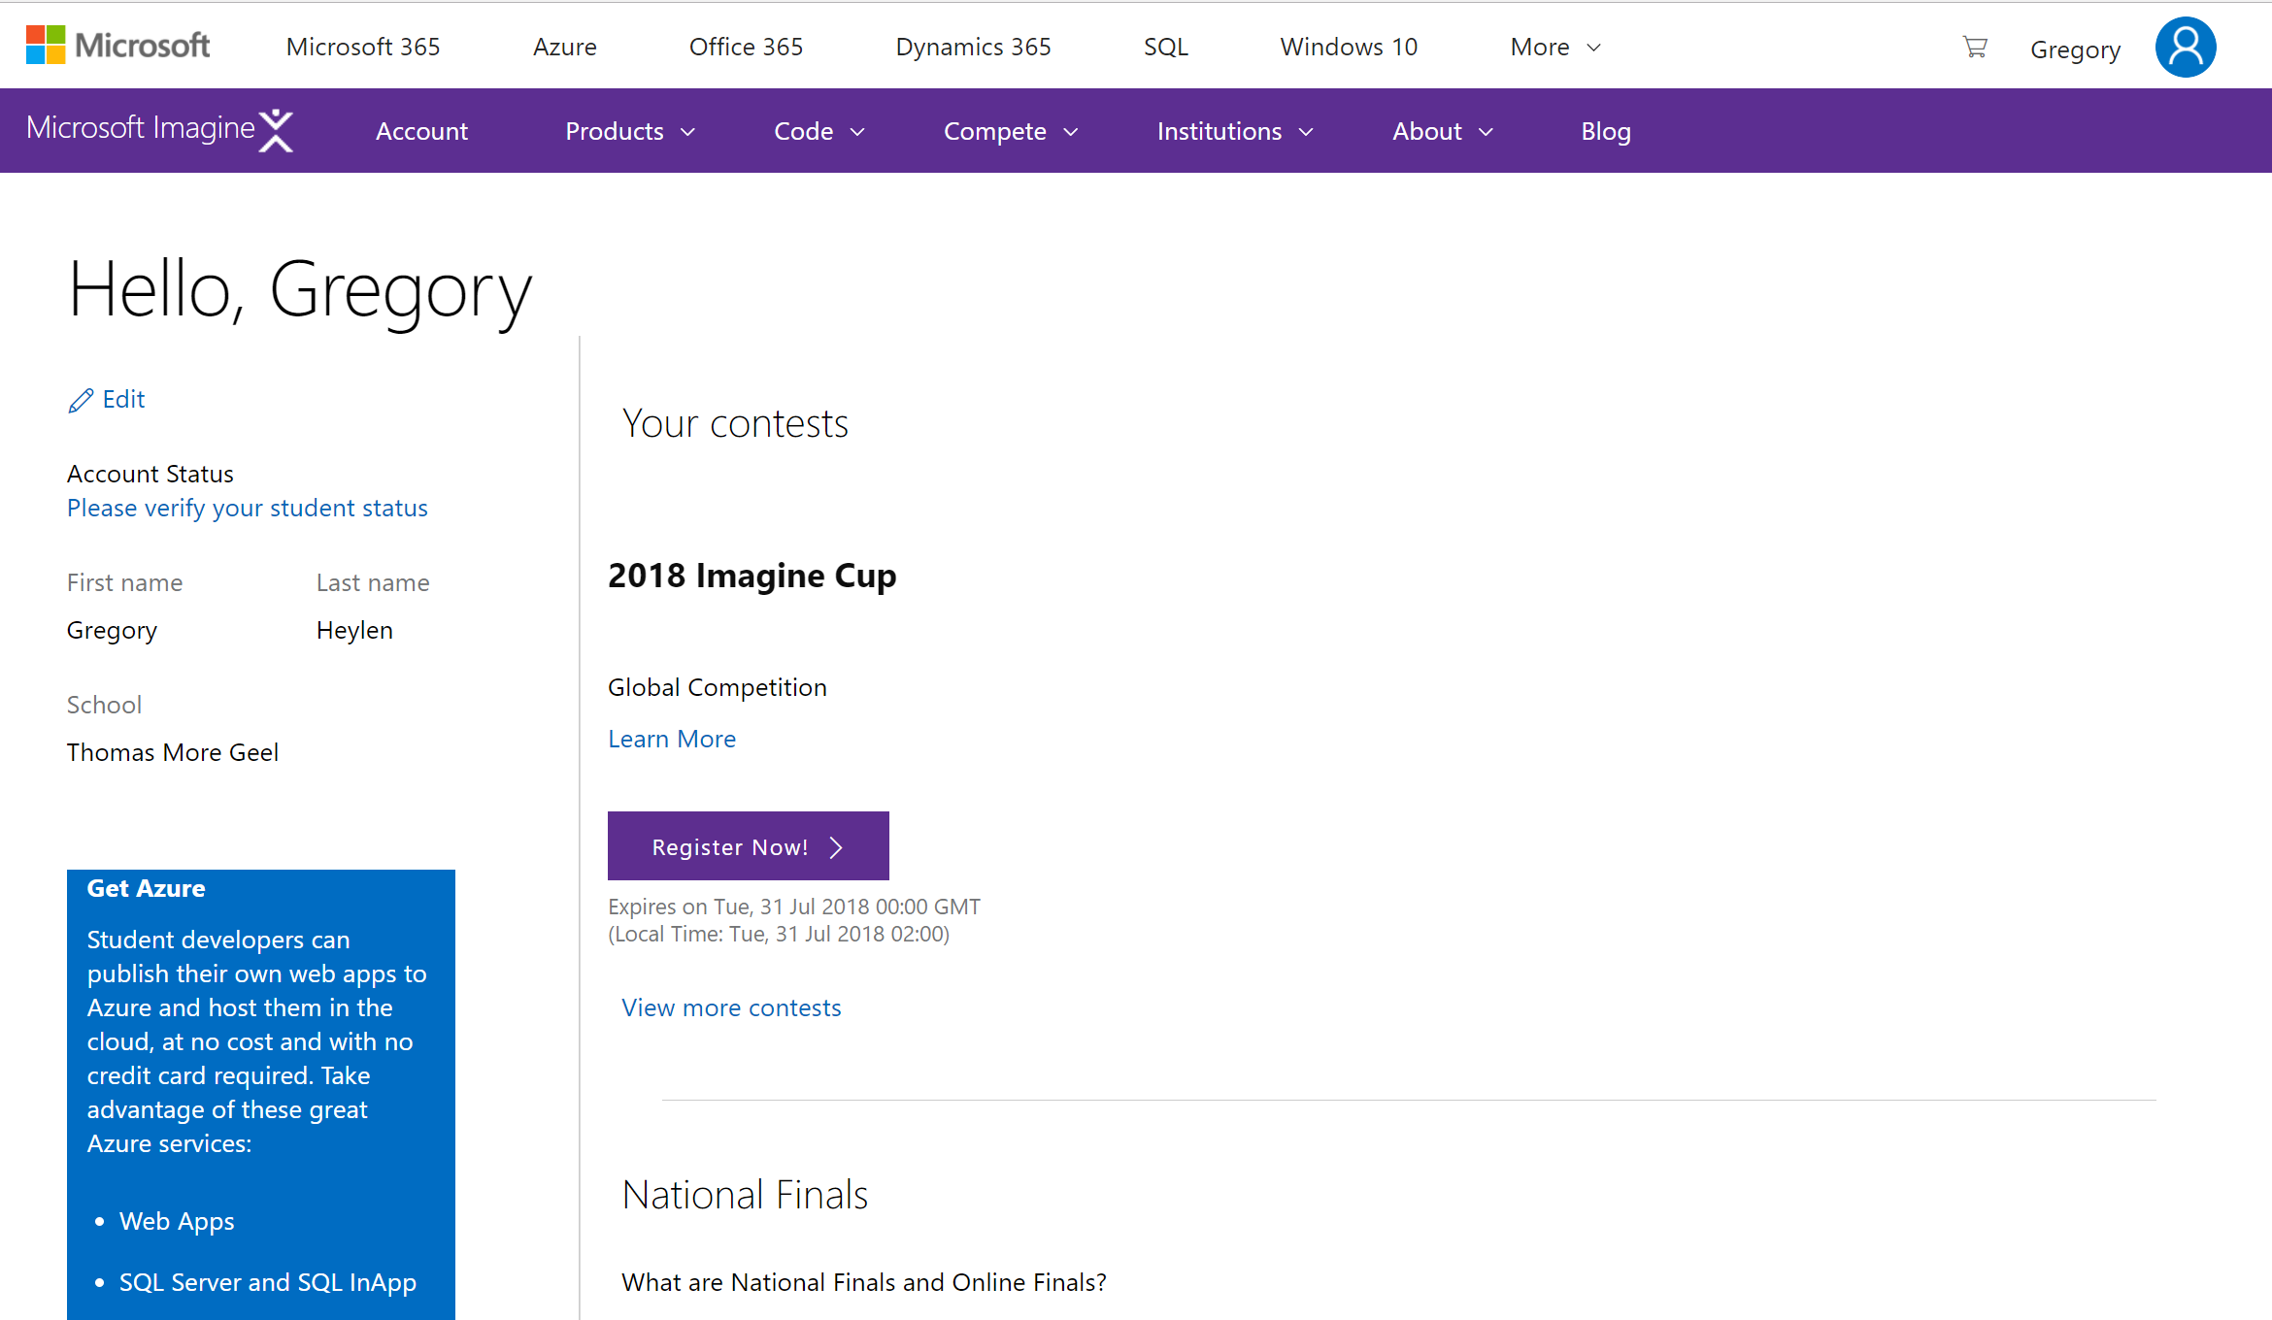
Stap 2: Verifiëren of je student bent

Slide 9
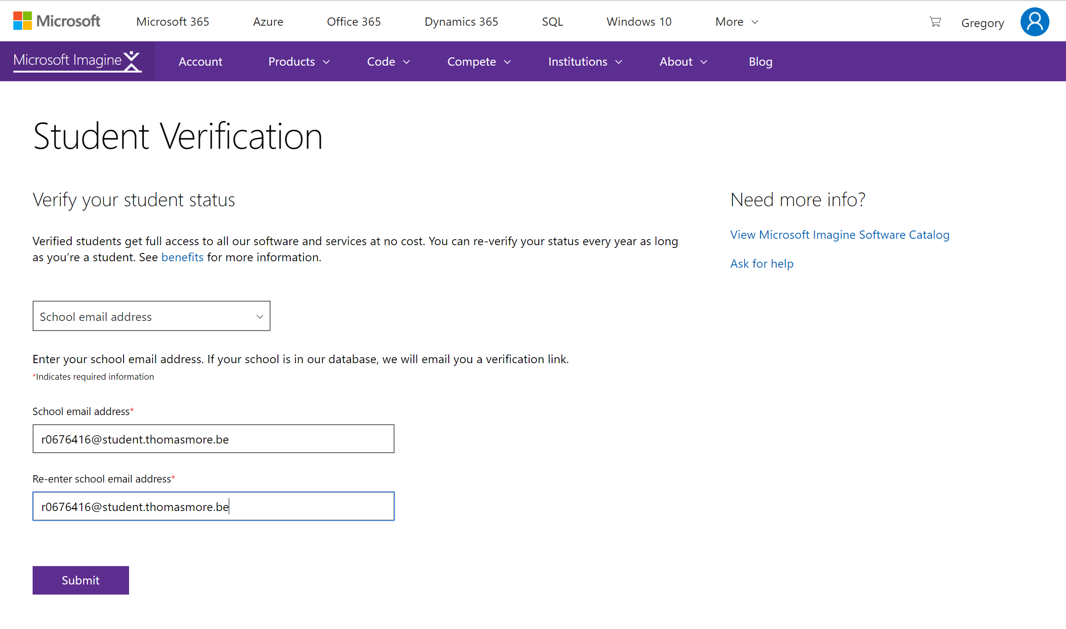
Stap 2: Verifiëren of je student bent
Verificatie op basis van je Thomas More emailadres!

Slide 10
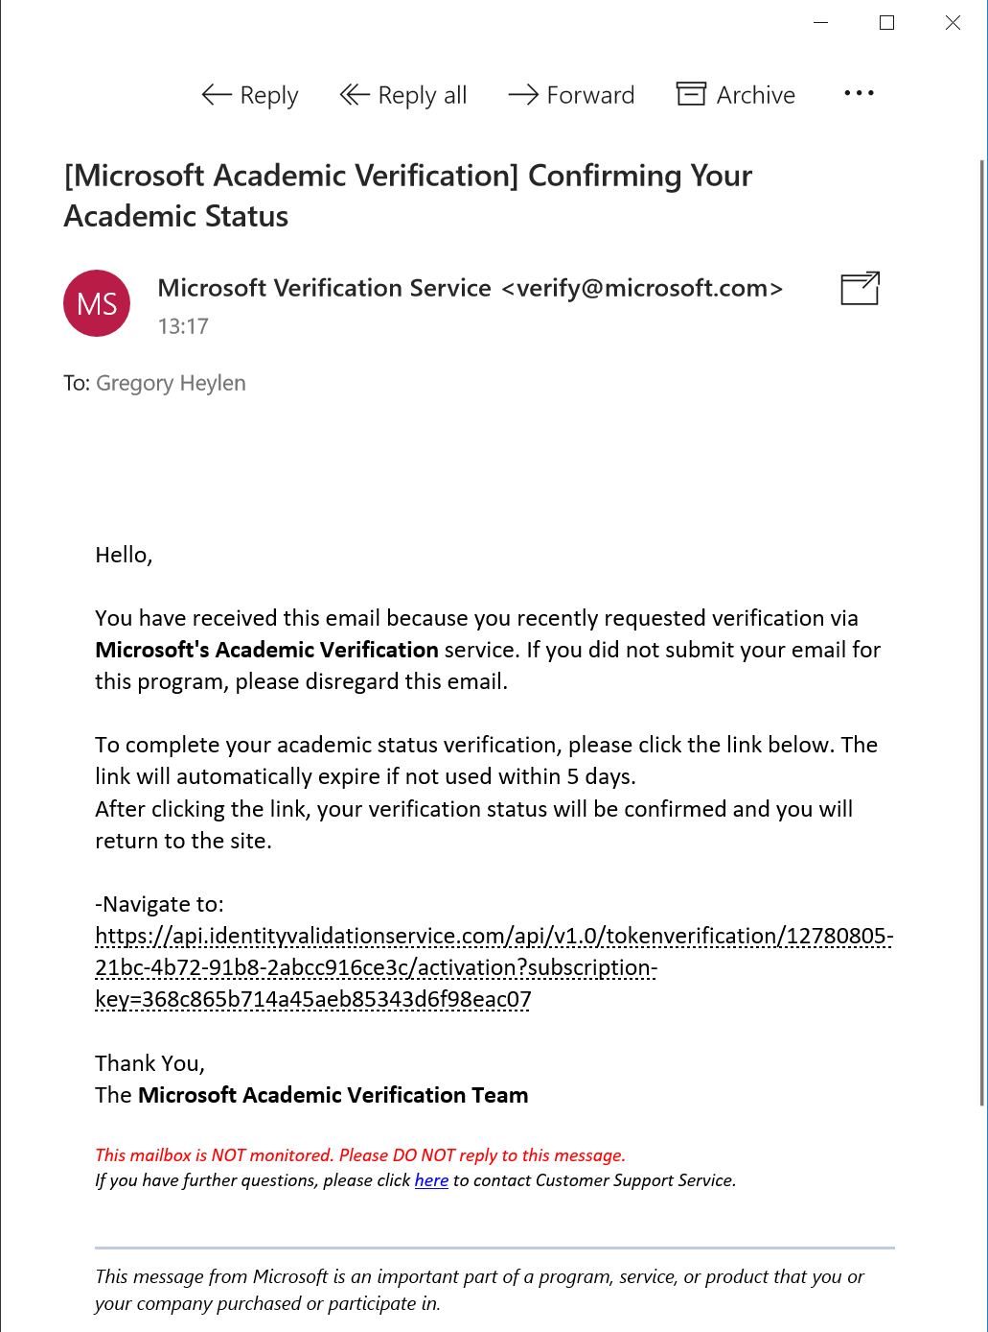
Stap 2: Verifiëren of je student bent
Open je Thomas More mailbox en klik op de link om het verifiëren te voltooien.

Slide 11
Stap 2: Verifiëren of je student bent
Klik opnieuw op de link

Slide 12
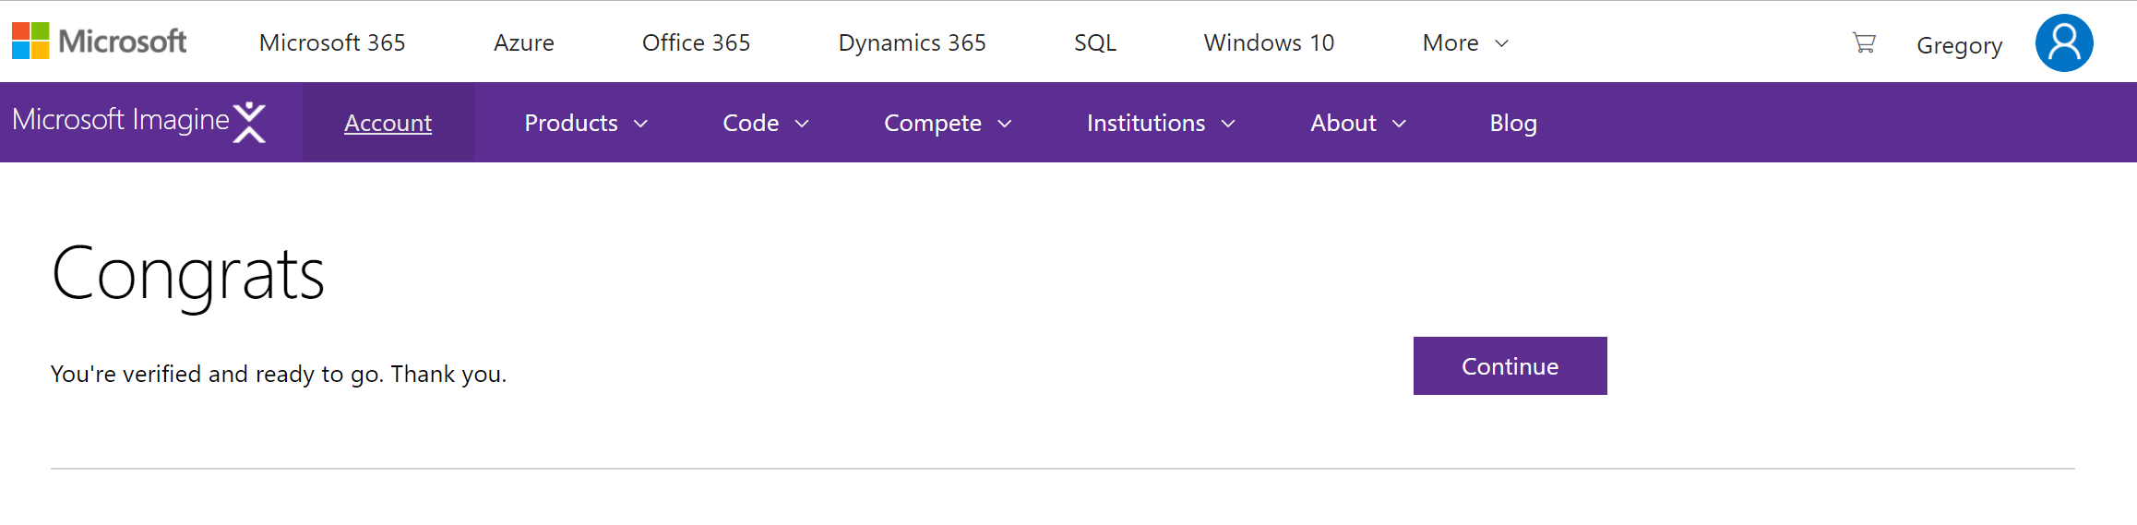
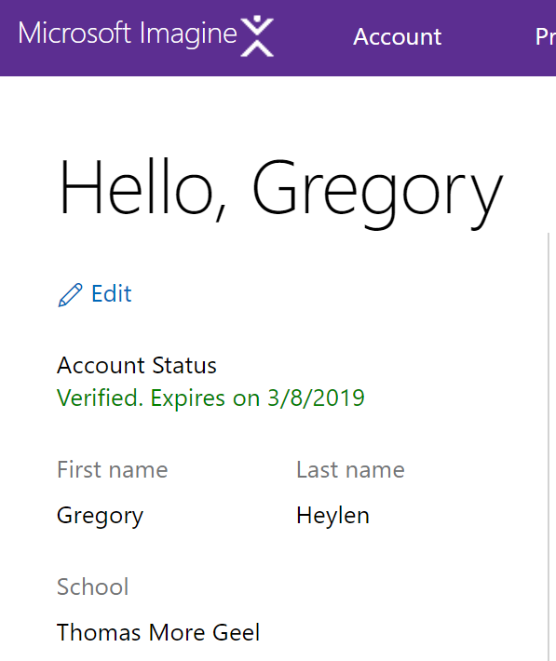
Resultaat na stap 2: Status verified!

Slide 13
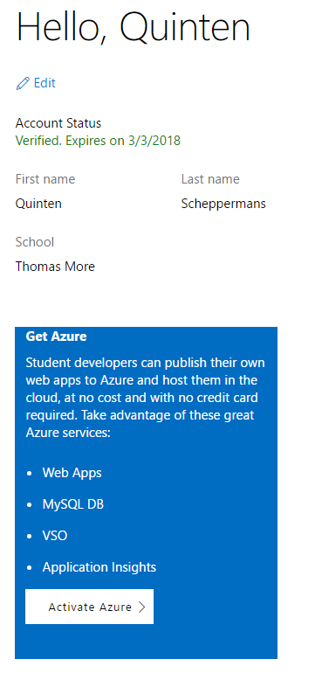
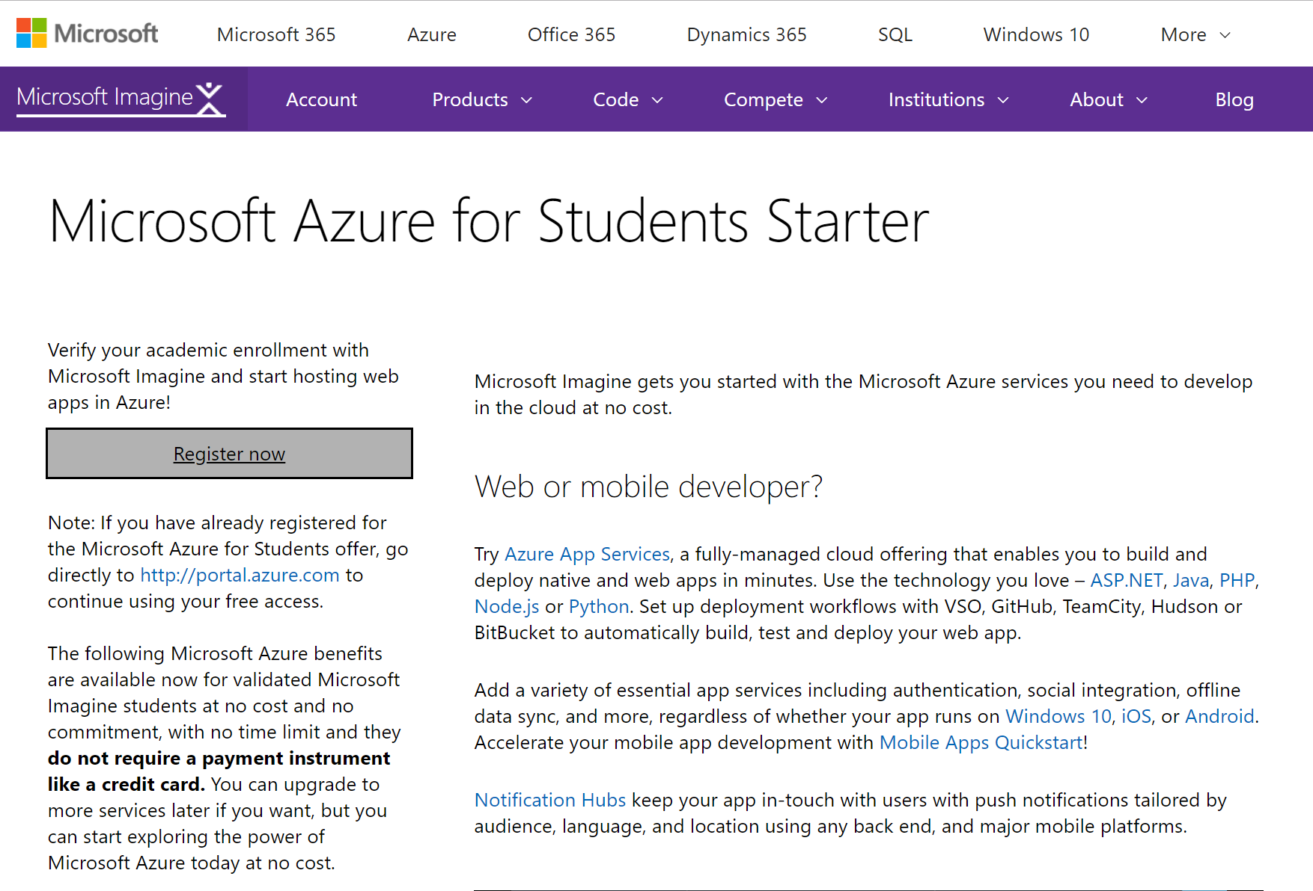
Stap 3: Activate Azure

Slide 14
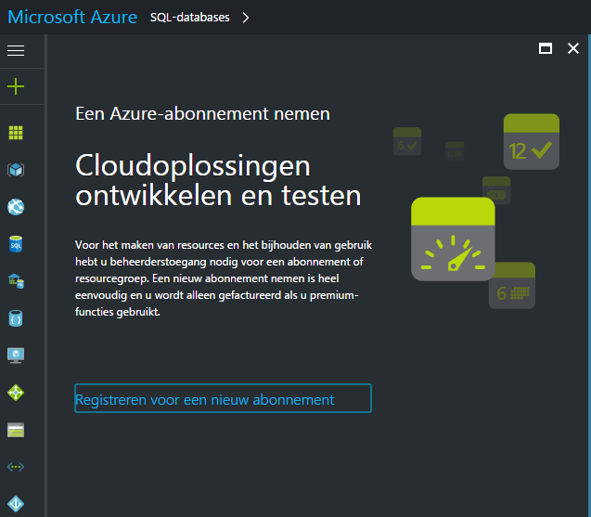
Stap 4: Abonnement instellen
Ga naar SQL-DATABASES

Slide 15
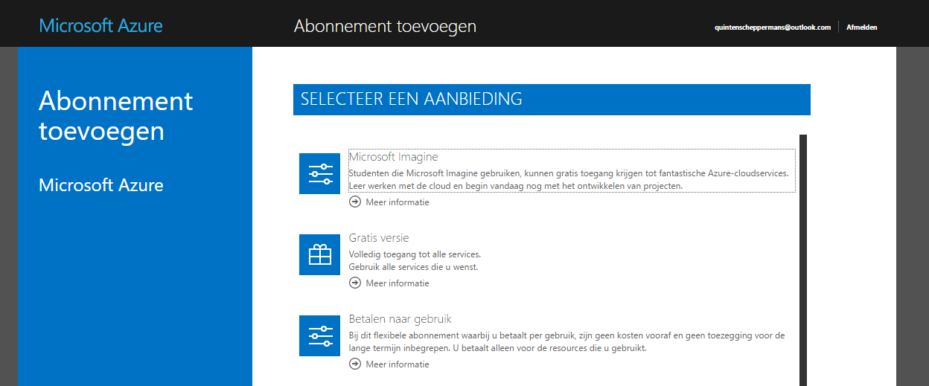
Stap 4: Abonnement instellen

Slide 16
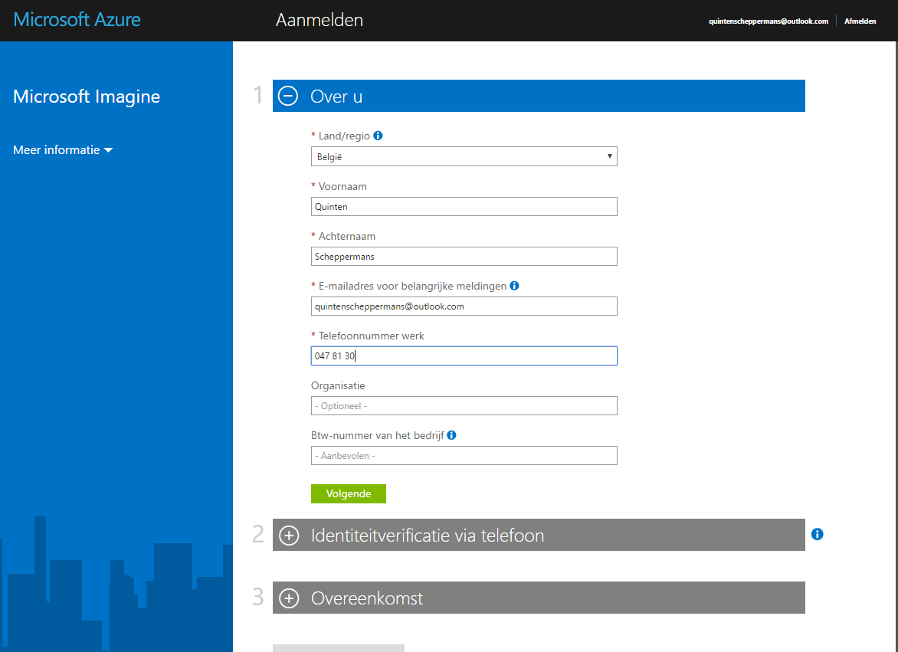
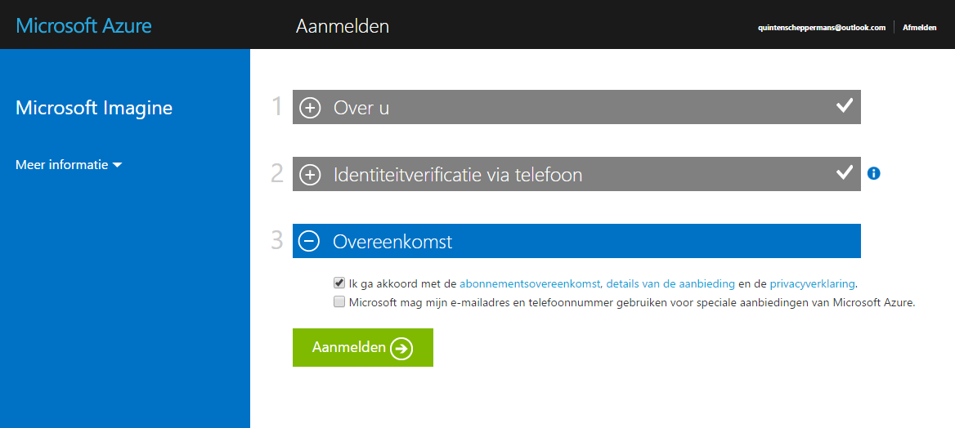
Stap 4: Abonnement instellen
Er mag niet gevraagd worden naar een VISA-kaart nummer! Als dit wel gebeurt is je verificatie als student niet gelukt!

Slide 17
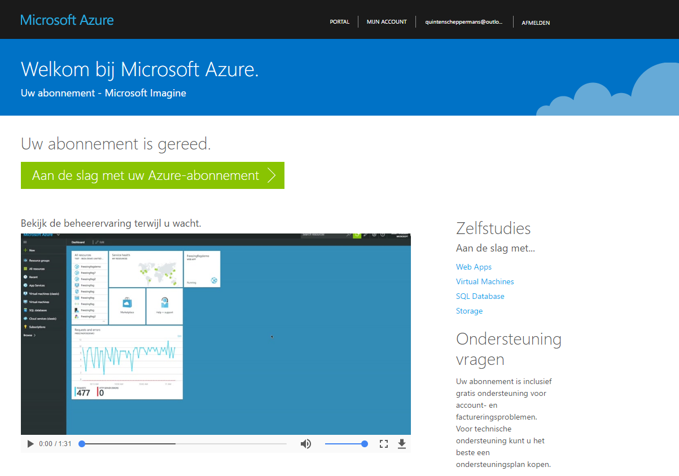
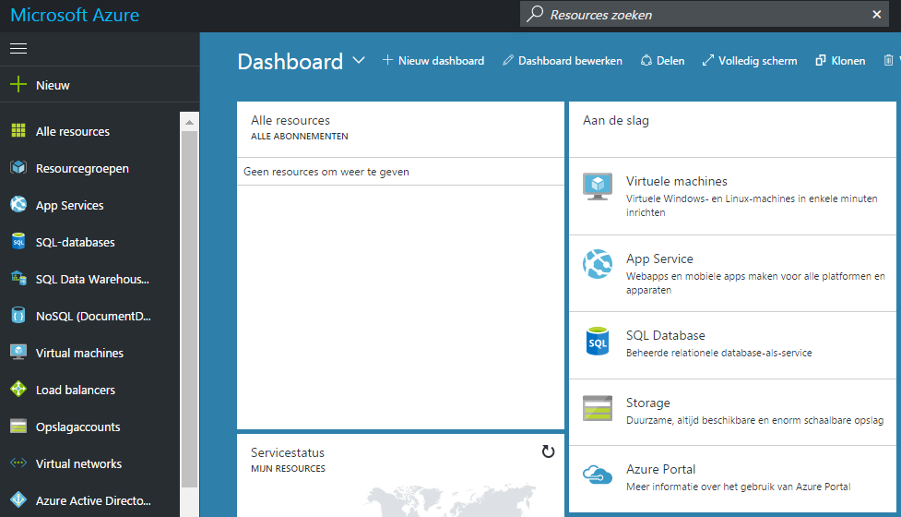
Resultaat na stap 4

Slide 18
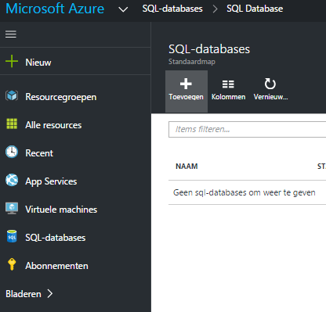
Aanmaken SQLServer database
Selecteer SQL-database + Toevoegen

Slide 19
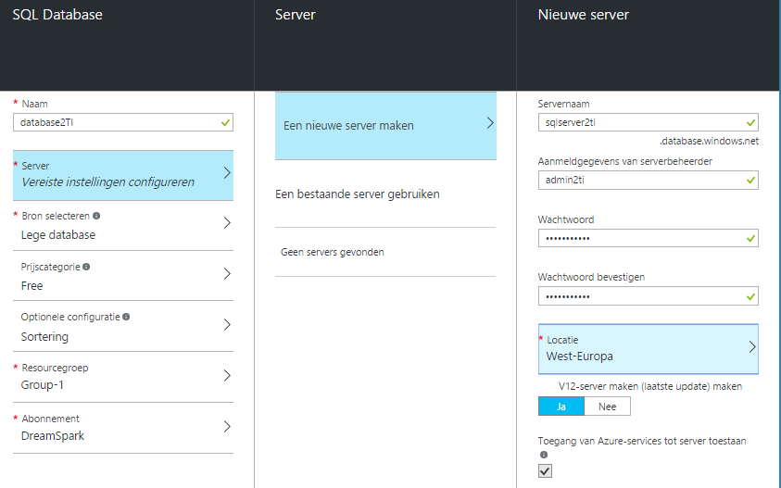
Aanmaken SQLServer database
Database: database 2ITF
Servernaam: sqlserver2ITF
beheerder: admin2ITF wachtwoord: Password2ITF
Locatie: West-Europa
Notes:
LET OP! Namen servers moeten uniek zijn. Koppel dus je studentennummer aan de naam van je server.

Slide 20
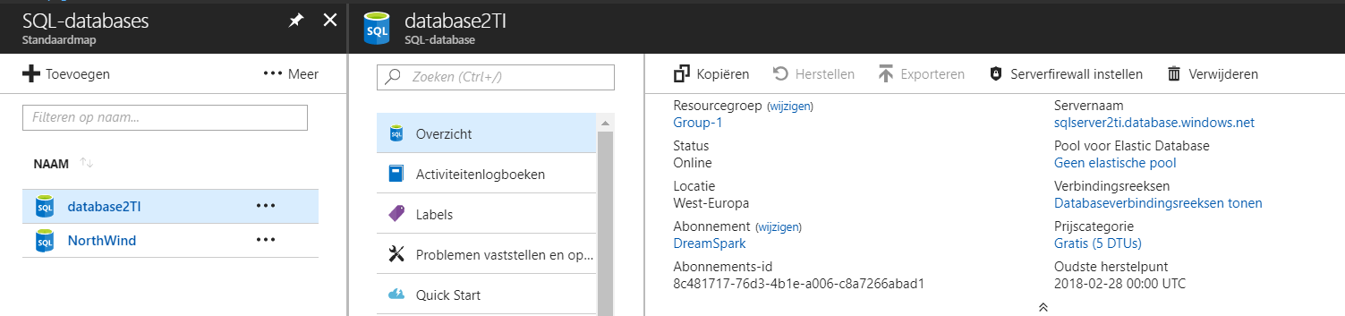
Firewall SQL-server configureren
Firewall-instellingen weergeven

Slide 21
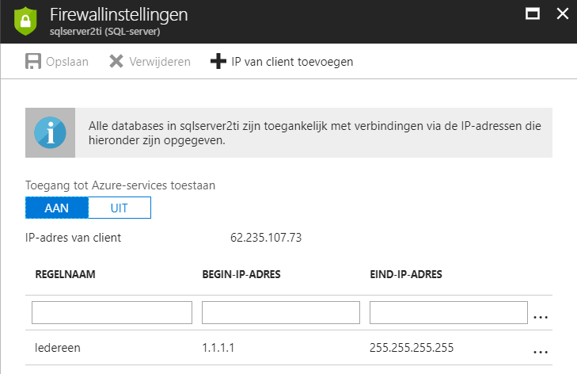
Firewall SQL-server configureren
Rules instellen om IP-adressen door te laten
In principe gecontroleerd → nu iedereen toegang

Slide 22
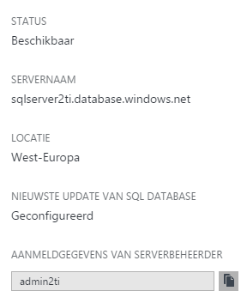
Connecteren met SQL-database
Bekijk eigenschappen SQL-server op Azure

Slide 23
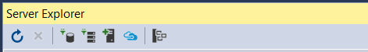
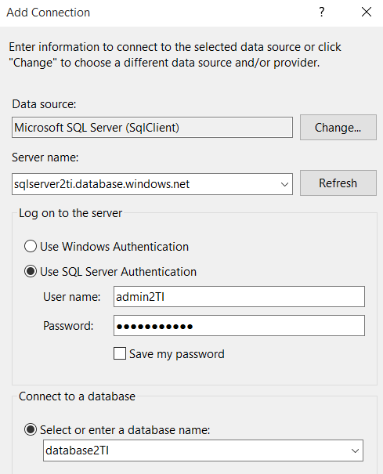
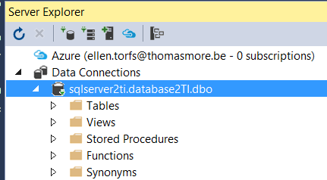
Connecteren met SQL-database in Visual Studio
Open Visual Studio Server Explorer

Slide 24
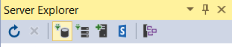
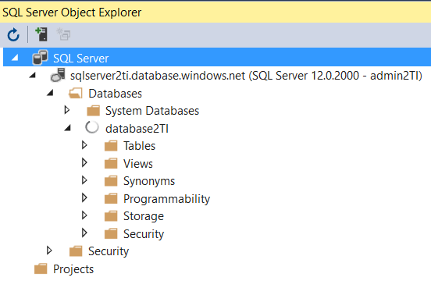
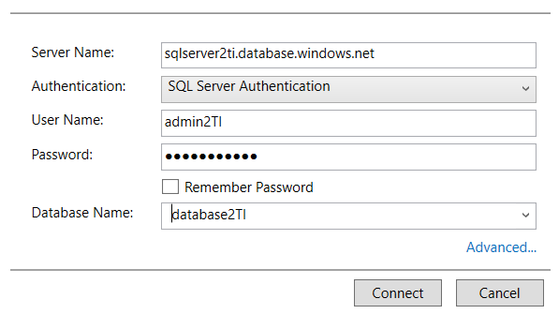
Connecteren met SQL-database in Visual Studio
Open SQL Server Object Explorer

Slide 25
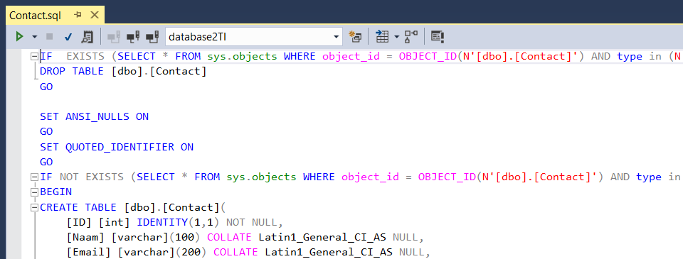
Contacts.sql script runnen
Visual Studio: File – Open File – Contacts.sql

Slide 26
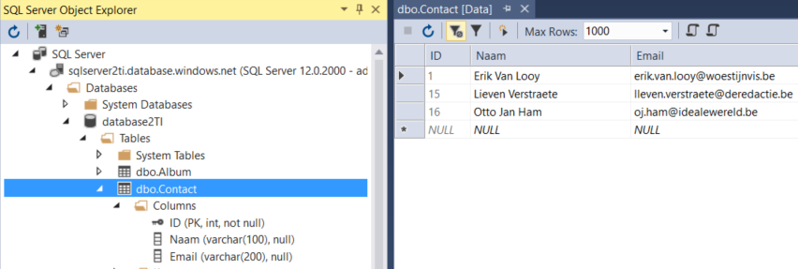
Resultaat na runnen script

